Slide 1
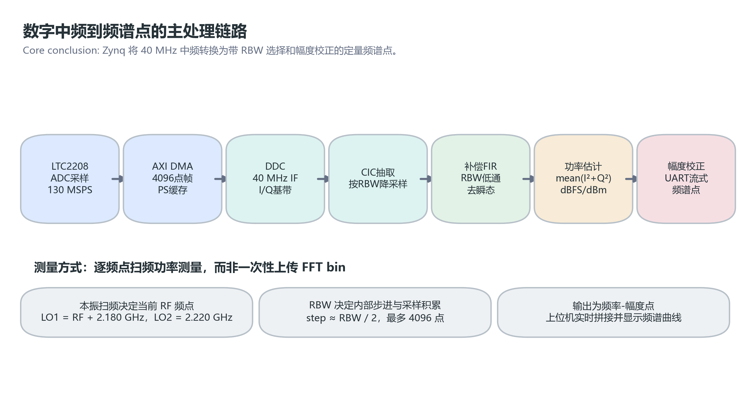
Zynq 数字中频处理总体流程
从固定中频到频谱点的主处理链路。
图 2.3.1-1 Zynq 数字中频处理总体流程。40 MHz 中频经 ADC 数字化后，由 DMA 搬运到 PS 侧缓存，随后完成 DDC、RBW 滤波、功率估计和幅度校正，并通过串口协议输出频谱点。

Slide 2
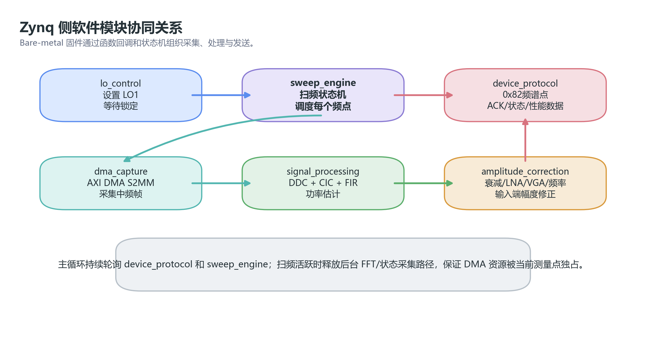
Zynq 内部软件与数据流架构
突出 sweep_engine、signal_processing、dma_capture 和 device_protocol 的协同关系。
图 2.3.1-2 Zynq 内部软件与数据流架构。扫频状态机作为调度核心，协调本振控制、DMA 采集、信号处理和协议输出，使每个频点的采样、测量、发送过程解耦。

Slide 3
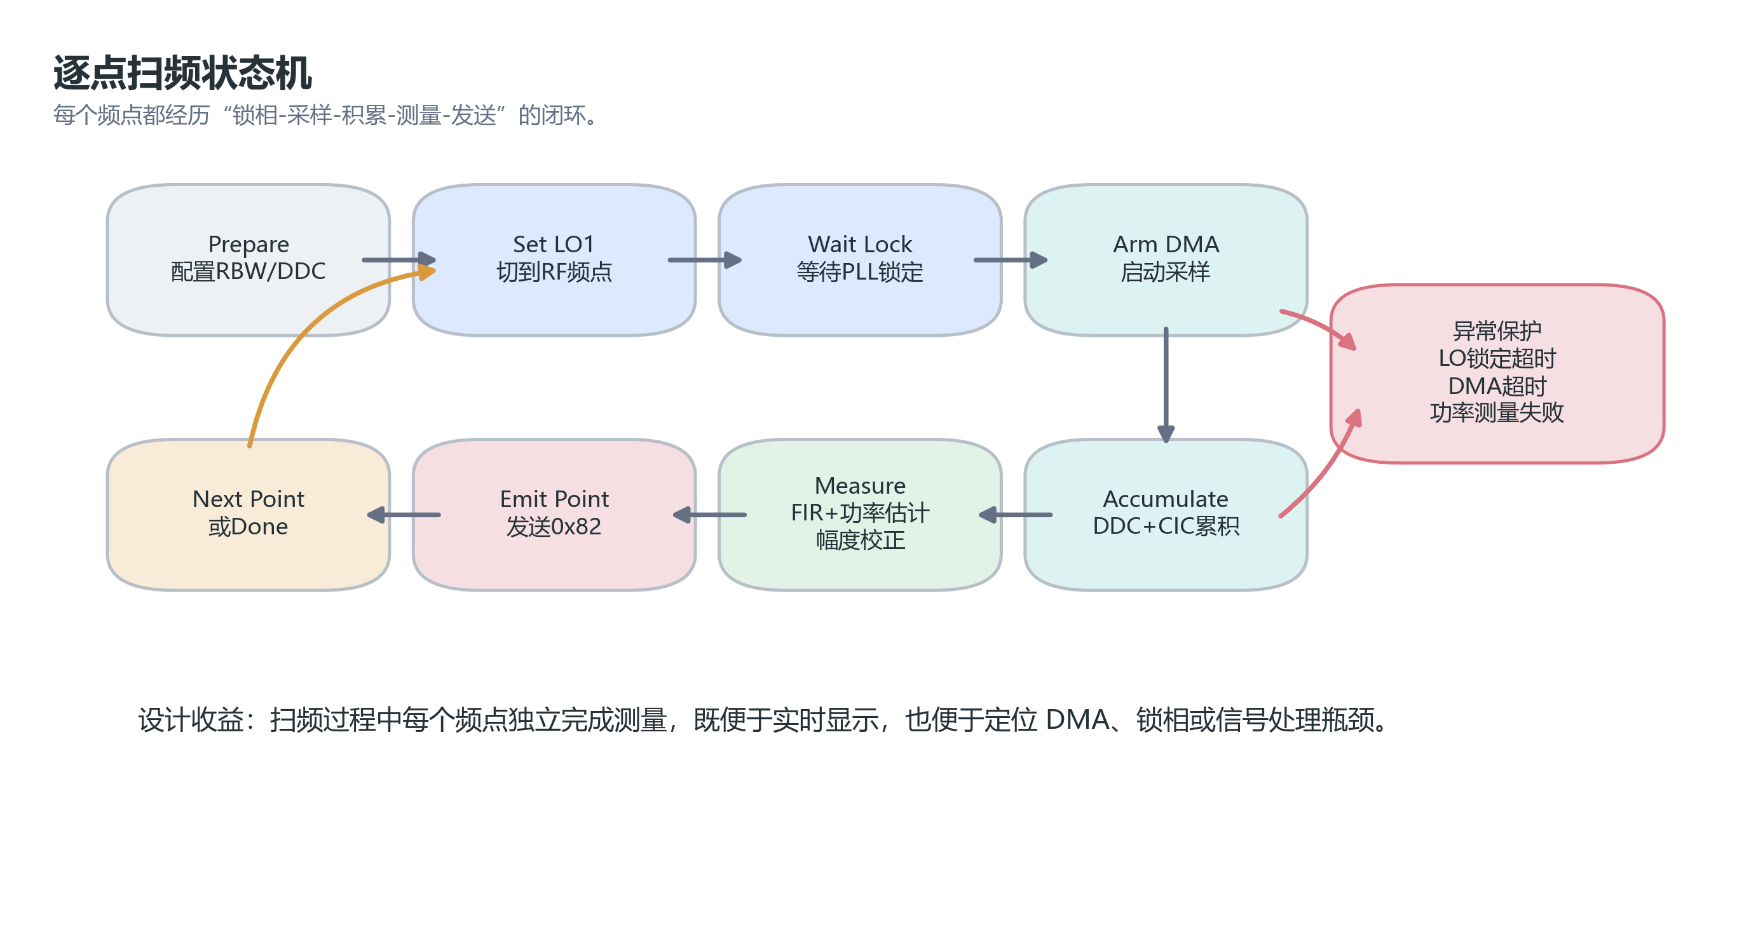
逐点扫频状态机
说明本系统采用频谱仪式逐点扫频，而不是一次 FFT 上传。
图 2.3.1-3 逐点扫频状态机。每个频点依次完成 LO1 设置、锁定等待、DMA 采样、样本累积、功率测量、频谱点发送和下一频点切换。

Slide 4
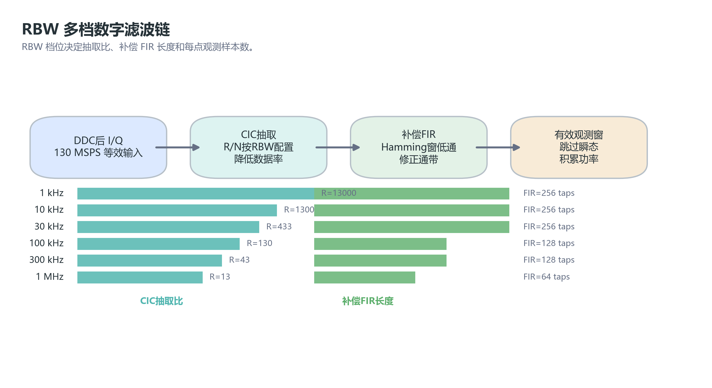
多档 RBW 滤波处理链
展示 RBW 档位如何映射为数字滤波和抽取参数。
图 2.3.1-4 多档 RBW 滤波处理链。不同 RBW 档位配置不同 CIC 抽取比、CIC 级数和补偿 FIR 长度，从而在扫速和分辨率之间取得折中。

Slide 5
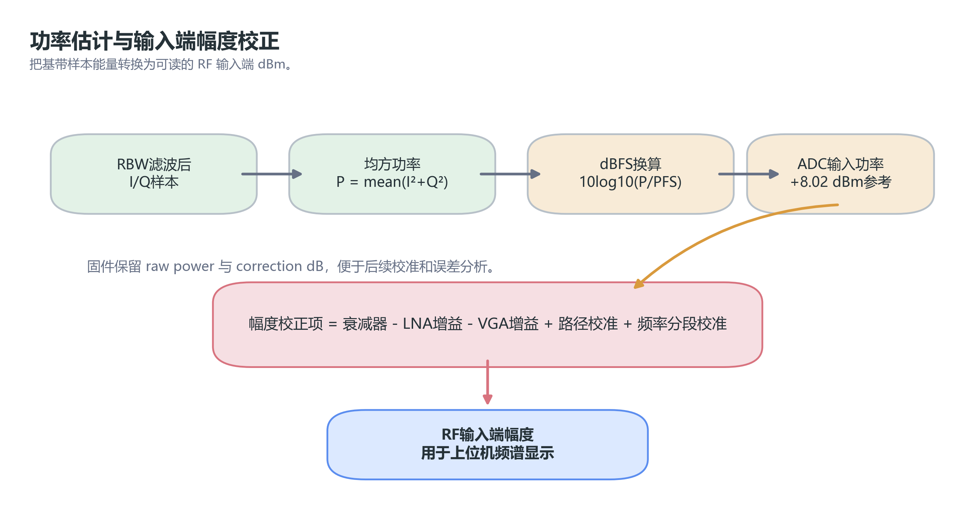
功率计算与幅度校正路径
把测量数学关系和前端增益/衰减补偿放在同一条链上。
图 2.3.1-5 功率计算与幅度校正路径。RBW 滤波后的 I/Q 数据先通过均方功率估计得到 dBFS，再结合 ADC 满量程参考和射频前端校正换算为输入端 dBm。

Slide 6
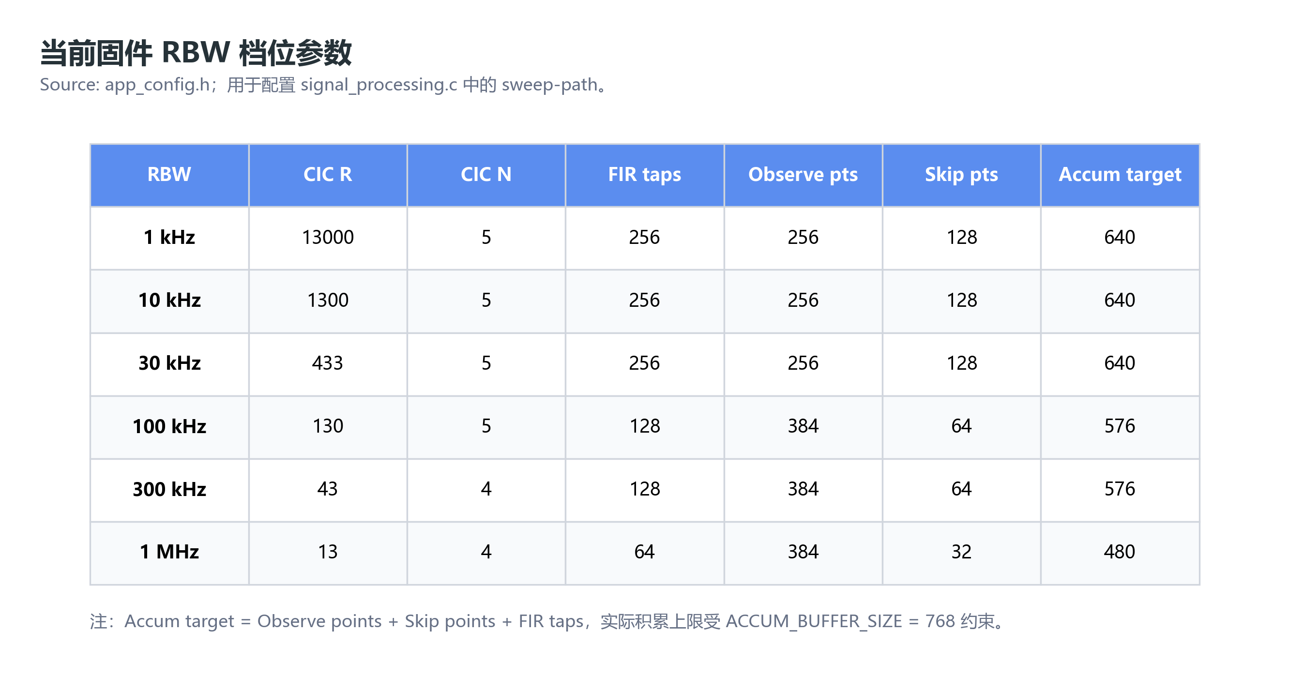
RBW 档位参数表
当前固件中各 RBW 档位的关键数字处理参数。
表 2.3.1-1 RBW 档位参数。参数来自当前固件 app_config.h，用于配置 CIC 抽取、补偿 FIR 和每个扫频点的有效观测长度。

